Slide 1
FOSSGIS 2014, Berlin
GDA Wasser – ein praktisches Beispiel für das komplexe SHOGun-WebGIS Framework
Johannes Weskamm, terrestris GmbH & Co. KG

Slide 2
Gliederung
Einleitung
Architektur-Übersicht
Live-Demo
Fragen

Slide 3
Einleitung – Über mich
Johannes Weskamm
  Anwendungsentwickler bei terrestris
  Frontend- & Backend-Entwicklung
  Open Source-GIS-Stack
  Kernentwickler: SHOGun, GeoExt 2, GXM
  Zuständig für den freien und weltweiten OpenStreetMap-WMS
    http://ows.terrestris.de/

Slide 4
Einleitung – Über terrestris
OpenSource WebGIS Technologien
  Softwareentwicklung
  Schulung
  Consulting
  Weiterentwicklung Basissoftware
Geoportale, Geodaten, Standards...
Partner für D/A/CH von OpenGeo
Sponsor FOSS4G, FOSSGIS

Slide 5
Einleitung – Über GDA Wasser
Umfangreiches WebGIS Framework für die Wasserwirtschaft Rheinland-Pfalz
Basiert auf verschiedensten OpenSource Bibliotheken und Software Paketen
Verwendet OGC-konforme Dienste
Backend-Kernkomponenten:
  SHOGun / GeoServer
Frontend-Kernkomponenten:
  OpenLayers, GeoExt, ExtJS

Slide 6
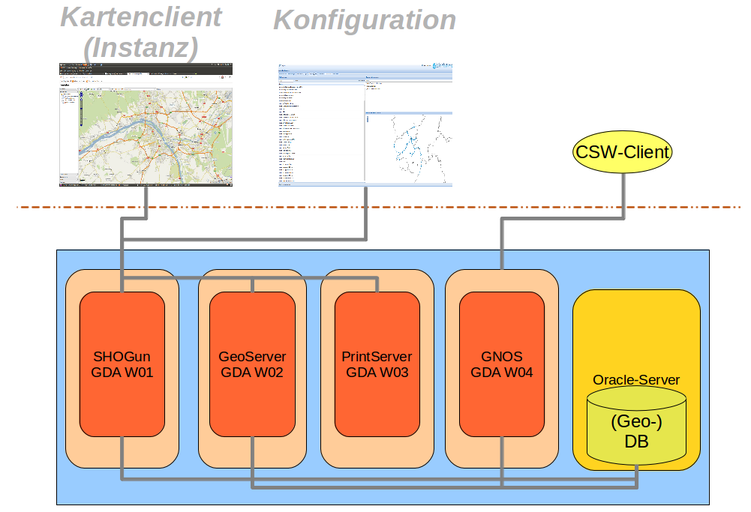
Architektur Übersicht

Slide 7
Live-Demo
Demo!
Master: Verwaltung von Layern / Benutzern
Gizmo: Verwaltung von GIS-Applikationen
GIS-Client: Verwendung einer Applikation

Slide 8
Weitere Informationen
SHOGun BoF
  Heute um 17:45 Uhr, Raum H4
  Aktueller Stand und Zukunft von SHOGun

Slide 9
Vielen Dank
Ich freue mich auf Ihre
Fragen und Anmerkungen

Slide 10
Impressum
Autor:
Johannes Weskamm
terrestris GmbH & Co. KG http://terrestris.de/
Pützchens Chaussee 56 weskamm@terrestris.de
53227 Bonn
Tel. +49 228 – 962 899 -555 Fax: +49 228 – 962 899 57
Lizenz der Vortragsfolien:
Creative Commons (by-sa) 2.0-Lizenz
http://creativecommons.org/licenses/by-sa/2.0/de/

